Slide 1

Fenerbahçe üniversitesi bilgisayar mühendisliği RISC-V Tabanlı İşlemci Tasarımı
Cüneyt Balcı
Ömer Sait Yorulmaz
Mustafa Berk Taşkın
Ahmet Hazar Haspolat

Slide 2
Projenin Tanımı ve Amacı
Proje kapsamında temel hatları önceden oluşturulmuş olan bir RISC-V işlemcisinin Instruction Decoder ve ALU modüllerini SystemVerilog dili ile gerçekleyip, sistemin doğrulama çalışmaları yapılacaktır.
Proje sonunda da RAM, Kontrol Ünitesi ve Saklayıcılar’ın bir arada çalışıp SystemVerilog dilindeki kodları nasıl yürüttüğü gözlemlenecektir.

Slide 3
RISC-V Nedir?
RISC-V, ‘İndirgenmiş Komut Seti Bilgisayarı’ yani RISC (Reduced Instruction Set Computer) ilkelerine dayanan bir açık standart komut seti mimarisidir. Kaliforniya Üniversitesi tarafından geliştirilen ve herkese açık bir ISA’dir ve herkesin ortak olarak kabul ettiği bir mimaride işlemci üretebilmeyi sağlamaktadır.

Slide 4
Kullanılan Araçlar
• Xilinx Vivado Design Suite:
Xilinx Vivado Design Suite, FPGA geliştirme kartları üzerinde çalışmalar yapmak için gerekli olan tasarımı oluşturmak için kullanılmaktadır. Verilog, VHDL vb.. donanım tasarım dillerini alarak, FPGA’e konfigüre edilebilecek (Xilinx firması FPGA’leri için .bit uzantılı dosyalar) tasarım dosyasını oluşturur.

Slide 5
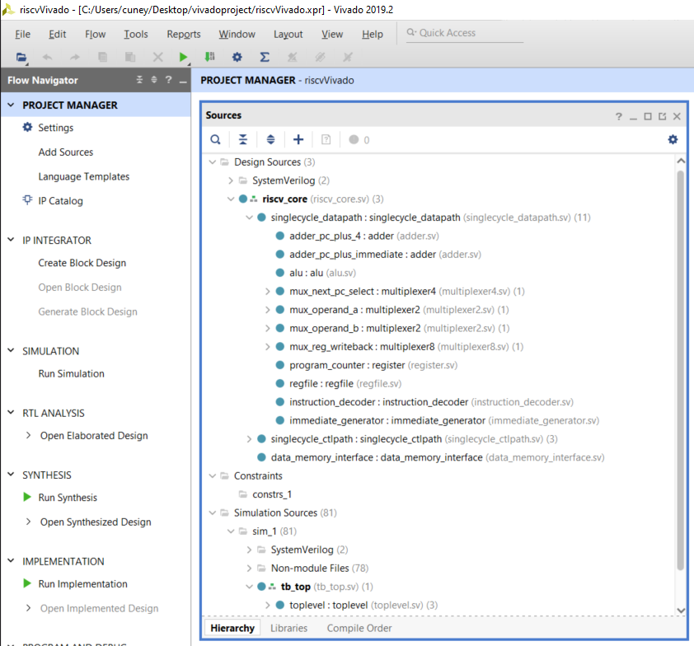
Tasarım Gereksinimleri
Tepe modülü olarak riscv_core dosyası bulunmakta ve simülasyon başlığının altında da tb_top simülasyon dosyası bulunmaktadır ve riscv_core’u içermektedir. İçerisinde riscv_core’u test edecek çeşitli kod parçacıkları bulunmaktadır.

Slide 6
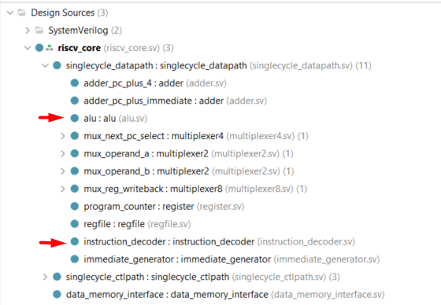
Gerçeklemesi Yapılacak Modüller
ALU(Aritmetik Lojik Ünitesi): Aritmetik işlemlerin gerçekleştirildiği bölümdür.
Instruction Decoder: İşlemcinin yapması gereken kodların icrası için gerekli işlemleri başlatır ve komutun çalıştırılması için gerekli işlemleri belirler.

Slide 7
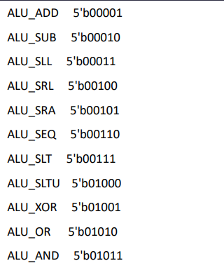
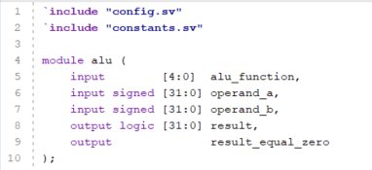
Aritmetik Lojik Ünitesi (ALU)
•İşlemcinin ALU’sunun destekleyeceği 11 adet işlem vardır. Bu işlemler ve operasyon kodları sağdaki resimde gözükmektedir.
•Bu işlemlerden hangisinin yapılacağı alu_function girişinden gelmektedir.
• ADD: A + B
• SUB: A - B
• SLL: A << B
• SLR: A >> B
• SRA: A >>> B
• SEQ: A == B
• SLT: A < B
• SLTU: $unsigned(A) < $unsigned(B)
• XOR: A ^ B
• OR: A | B
• AND: A & B

Slide 8
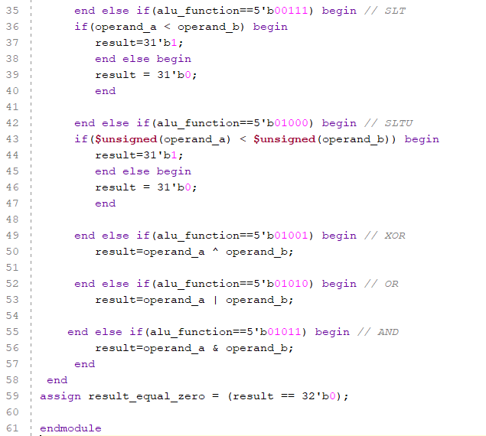
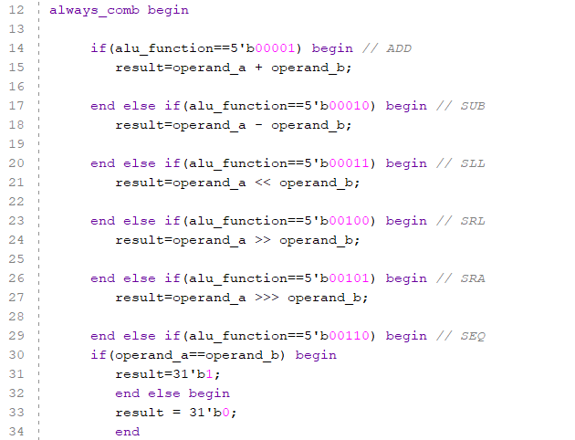
Aritmetik Lojik Ünitesi (ALU)

Slide 9
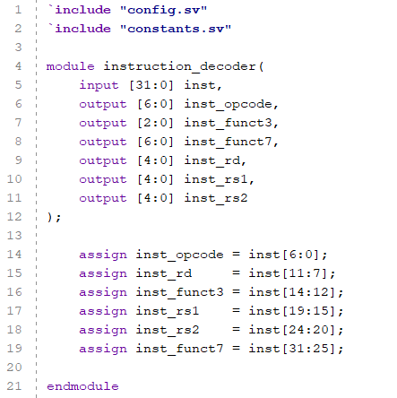
Instruction Decoder

Slide 10
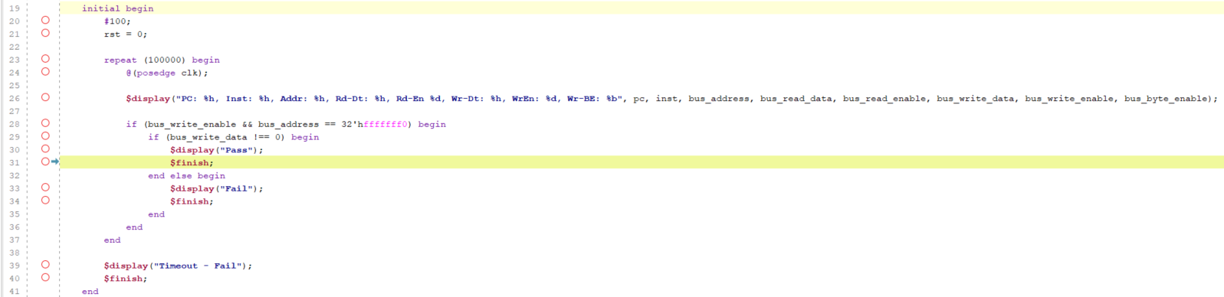
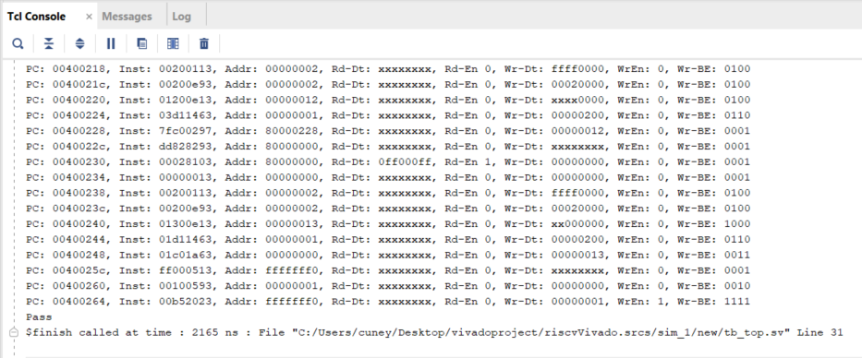
Proje Testi ve Simülasyon

Slide 11
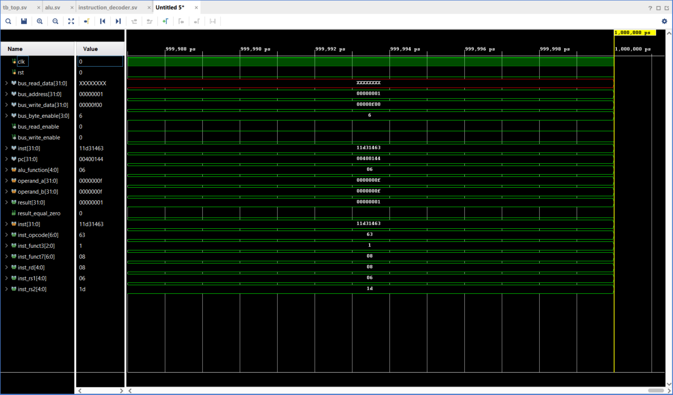
Proje Testi ve Simülasyon

Slide 12
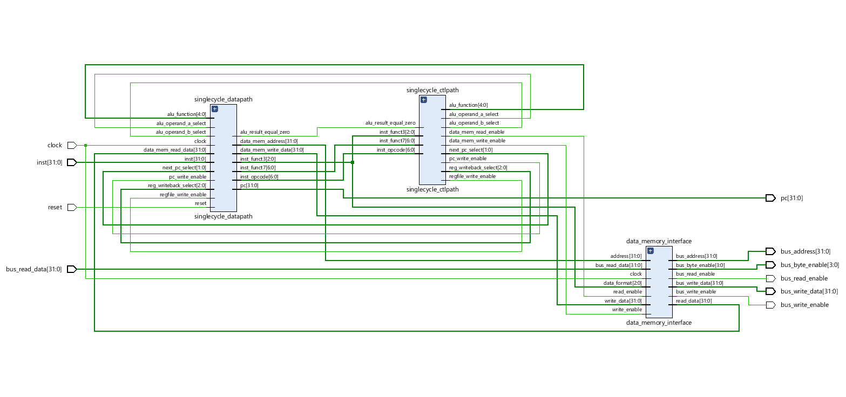
Tasarımın Şematik Dizaynı

Slide 13
Sonuç ve Çıkarımlar
Bu projenin tasarımı ve geliştirilmesi aşamasında öncelikle Vivado Design Suit ile çalışma gereksinimini keşfettik ve sonrasında bu gereksinim üzerinden araştırma, deneme-yanılma, uygulama konusunda ilerleme kaydettik.
İkincil olarak projenin temel konusu olan ‘RISC-V Tabanlı İşlemci Tasarımı ’nın yazılımsal ve donanımsal temelleri, işlemci içerisinde yer alan blokların çalışma presipleri ve aralarındaki iletişimlerin doğru bir şekilde kurulmaları hususunda kazanımlara ulaştık.
Geliştirilen RISC-V işlemcisinin ALU ve Instruction Decoder tasarımlarını tamamlayarak gerekli koşullar sağlandığında tasarımdaki 11 komutu yerine getirebildiğini öğrendik.

Slide 14
Dinlediğiniz için teşekkürler…

